Slide 1
Fysiotherapie in de palliatief /terminale fase
Patricia Jassies
Oncologie – oedeem fysiotherapeute MSc.

Slide 2
Inhoud Programma
Definitie palliatieve zorg
Ziekte of Symptoombestrijding
Samenwerking
Wat kan de fysiotherapeut betekenen in deze fase, Handreiking fysiotherapie (Pallialine.nl)
Diverse stadia
Casus
Vragen

Slide 3
Palliatieve zorg
Palliatieve zorg is een benadering die de kwaliteit van het leven verbetert van patiënten en hun naasten die te maken hebben met een levensbedreigende aandoening,
door het voorkomen en het verlichten van lijden door middel van vroegtijdige signalering en zorgvuldige beoordeling en
het behandelen van pijn en andere problemen van lichamelijke, psychosociale en spirituele aard.

Slide 4
Palliatieve zorg 3 stadia

Slide 5
Palliatieve zorg

Slide 6
Multidisciplinaire samenwerking van doorslaggevend belang voor patiënt en naaste

Slide 7
Een ieder is deskundig op zijn eigen terrein maar soms te weinig met dat van een ander
Patiënt heeft recht op zelfregie maar is kwetsbaar en mist overzicht.
Van losse schakels naar ketenzorg

Slide 8
Kanker / COPD / hartfalen / ALS / Parkinson
Meerwaarde van fysiotherapie word vaak over het hoofd gezien.
Bevorderen van kwaliteit van leven
Verpleging kan huisarts en patiënt wijzen op mogelijkheden FT
In de praktijk maar later ook aan huis waar nodig.
Adviezen voor thuiszorg, mantelzorg voor oefeningen houding en transfers.

Slide 9
Specialisatie fysiotherapeut
Er is geen gespecialiseerd fysiotherapeut voor deze fase
MAAR
Bepaalde specialisaties hebben meer affiniteit.
Oedeem Manuel
Oncologie Sport
Geriatrie Kinderen
Hart vaat long Bedrijf / arbeid
Psychosomatiek

Slide 10
Wat doet de fysiotherapeut?

Slide 11
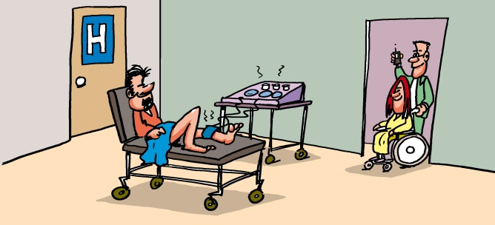
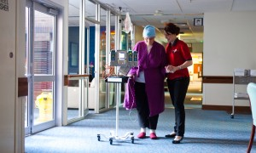
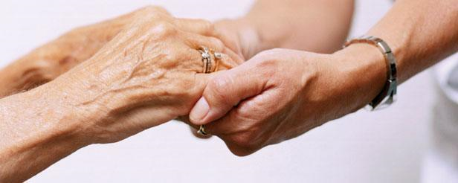
Veranderingen binnen de fysiotherapie

Slide 12
Handreiking
2011 geschreven door fysiotherapeuten staat in pallialine.nl IKNL
Accent van behandeling verschuift van revalidatie naar ondersteunende zorg en bestrijding van symptomen.
In praktijk zie je verschillende behandelvormen met elkaar verweven

Slide 13
Niveau van bewijsvoering
Niveau 1 = gebaseerd op systematische review of ten minste twee gerandomiseerde onderzoeken van goede kwaliteit.
Niveau 2 = gebaseerd op ten minste twee vergelijkende klinisch onderzoeken van matige kwaliteit of onvoldoende omvang of andere vergelijkende onderzoeken.
Niveau 3 = gebaseerd op één vergelijkend onderzoek of op niet-vergelijkend onderzoek.
Niveau 4 = gebaseerd op mening van deskundigen.

Slide 14
Angst
Mogelijke fysiotherapeutische interventies /Niveau van bewijs
- Ontspanningoefeningen 1
- Ademhalingsoefeningen 1
- Klassieke massage 2

Slide 15
Dyspnoe
Mogelijke fysiotherapeutische interventies /Niveau
Ademhalingsoefeningen 2
Ontspanningsoefeningen 4

Slide 16
Lymfoedeem
Mogelijk fysiotherapeutische interventies / Niveau
Manuele lymfdrainage 4
Compressietherapie 3
Oefentherapie 4
Lymftaping 4
Ademoefeningen 4

Slide 17
Pijn
Mogelijke fysiotherapeutische interventies / Niveau
Klassieken massage 2
Ontspanningsoefeningen 2
TENS 4
Warmte/ koude therapie 4
Oefentherapie 4
Voorlichting en educatie 1

Slide 18
Misselijkheid en braken
Mogelijke fysiotherapeutische interventies / Niveau
Ontspanningsoefeningen 1
Klassieken massage 2
Taping 4

Slide 19
Slaapproblemen
Mogelijke fysiotherapeutische interventies / Niveau
Ontspanningsoefeningen 4
Gedragsregels 4
Klassieke massage 2

Slide 20
Spanning en Onrust
Mogelijke fysiotherapeutische interventies / Niveau
Ontspanningsoefeningen 2
Klassieke massage 1

Slide 21
Hoesten / Hik
Mogelijke fysiotherapeutische interventies / niveau
Houdingsadviezen / houdingsdrainage 4
Huffen 4
Compressie thorax 4
Ontspanningsoefeningen 4
Ademhalingsoefeningen 4

Slide 22
Spierkrampen
Mogelijke fysiotherapeutische interventies /Niveau
Strekken
Klassieke massage

Slide 23
Vermoeidheid
Mogelijke fysiotherapeutische interventies /Niveau
Cognitieve therapie: balans belasting belastbaarheid 1
Lichamelijke training 3
Ontspanningsoefeningen spierrelaxatie 3
Gedragsregels / slaap hygiëne 4

Slide 24
Oncologische revalidatie Palliatief niet Terminaal
Oncologische revalidatie door multidisciplinair revalidatieteam:
Fysieke training (individueel/indien mogelijk groepsverband) plus informatiemodule (groepsverband)
Coaching en energieverdeling ( individueel/indien mogelijk groepsverband)
Alleen in ziekte- en symptoomgerichte fase. Niet in de terminale fase.

Slide 25
Casus 1
Mw A. met nog drie maand te leven, wilde graag de kerst nog beleven met haar familie en naasten

Slide 26
Probleem : ademtekort en nachtelijke pijnen
been niet meer kunnen voelen, voeten erg koud
wil man niet belasten en ligt uren wakker in de nacht
Behandeling: ontspanning, ademhalingsoefeningen en pijndemping middels ademtechnieken
Dit gaf meer rust en controle in de nacht, ze kon zelf wat doen, middels voetmassage en oefeningen werden voeten warmer.
Echtgenoot gaf achteraf ook de toegevoegde waarde aan van de ft begeleiding.

Slide 27
Casus 2
Mw. R
6 jaar na curatief borstkanker behandeling zijn er metas in botten en lever gevonden.

Slide 28
Palliatieve chemo en RT eisen hun tol in vorm van vermoeidheid, neuropathische pijn in voeten en handen en verlies van conditie.
Door begeleide kracht en conditietraining was mw. nog in staat om wandelingen te ondernemen met vriendinnen.
Door heupfractuur en wervelmetas kon ze alleen nog met krukken lopen en kreeg ze massage voor de pijn en mobiliteitstraining. Ook ondersteuning in houdingsadviezen, manuele lymfdrainage vanwege oedeem in been, ademhalingsoefeningen om benauwdheid te verminderen en ontspanningsoefeningen ter verlichting van de emotioneel en spirituele last in het zicht van de naderende dood.

Slide 29
Casus 3
Hr. N. 68 jr terminaal prostaatkanker
Ligt in hospice en heeft overal hulp voor nodig.

Slide 30
Hr. N. vind het vreselijk dat hij overal om hulp moet vragen en wil het liefst zelfstandig naar het toilet kunnen.
Minder in bed, iets vaker in de stoel
Transfers oefenen
Achter rollator lopen
Zelfstandigheid is erg belangrijk

Slide 31
Casus 4
Hr. A. 72 jr metas in botten en longen, zit de hele dag in huis en is bang om te bewegen. Straks val ik en kan ik niets meer.
Ik ben ook zo snel benauwd

Slide 32
Hij wilde graag nog op scootmobiel rondrijden, genieten van de natuur en bij een zieke vriend op visite twee straten verderop.
Voorlicht geven
Kracht in benen moet voldoende zijn
Besturing scootmobiel moet in orde zijn
Lopen en transfers oefenen

Slide 34
Bedankt voor uw aandacht
Bel gerust bij vragen
06-22482444

